Slide 1


Paket Program Niaga
Di susun oleh :
1. Ari Ramadhan Syah
2.Ester Cahyani Lombu
3.Rahmatouloh Al Aziz
4.Tiffany Dinda Sutrisna Putri

Slide 2
Sub Pokok Bahasan :
Mengatur Format Tabel Dalam Presentasi
Menambahkan Grafik dalam Presentasi
Menambahkan Diagram dalam Presentai
Menambahkan clip Art dalam slide Presentasi
Menambahkan Objek shape dalam slide Presentasi

Slide 3
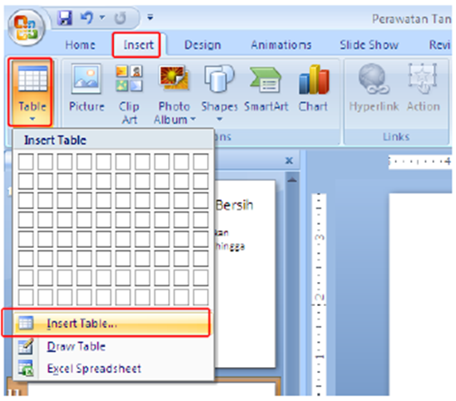
Mengatur Format Tabel Dalam Presentasi
Buka Powerpoint kemudian Klik ikon menu Home > New Slide > Blank.
Klik tab menu Insert > Table > Insert Table.

Slide 4
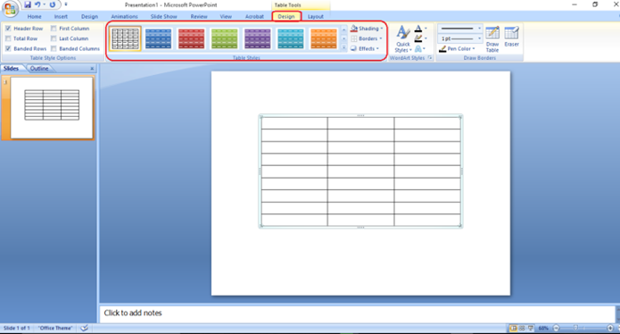
Pada kotak dialog yang muncul, misalkan isikan Number of columns: 3, Number of rows : 9, kemudian klik tombol OK. (terserah mau berapa kolom dan baris, sesuai kebutuhan aja).
kemudian akan muncul seperti gambar dibawah, pada kotak merah kalian bisa memilih untuk menyesuaikan design tabel yang di inginkan.

Slide 5
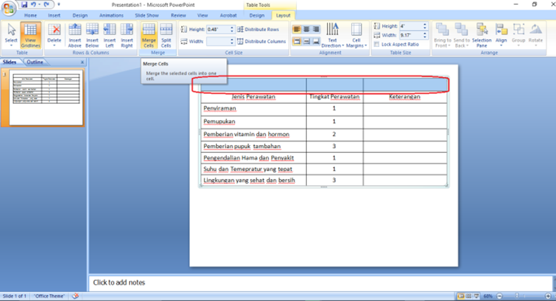
isilah tabel dengan data yang sudah ada ataudata yang kalian miliki.
Pilih baris pertama dari tabel, lalu blok sampai ke kolom 3 lihat seperti gambar dibawah, kemudian klik tab menu Layout > Merge Cells.

Slide 6
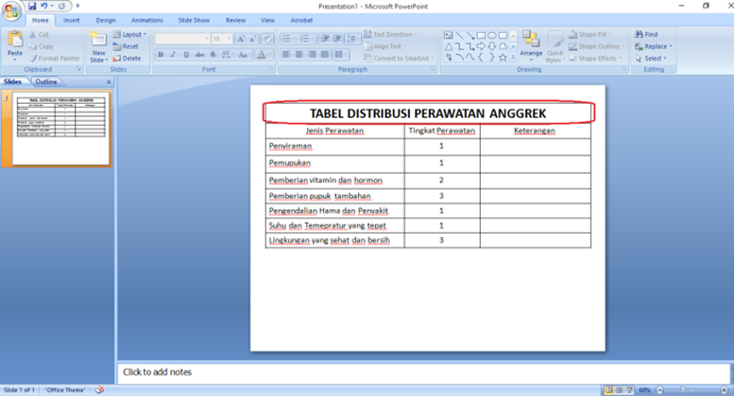
Kemudian ketikkanlah “TABEL DISTRIBUSI PERAWATAN ANGGREK”, kemudian klik ikon Font Size : 28, klik ikon Paragraph Aligment : Center

Slide 7
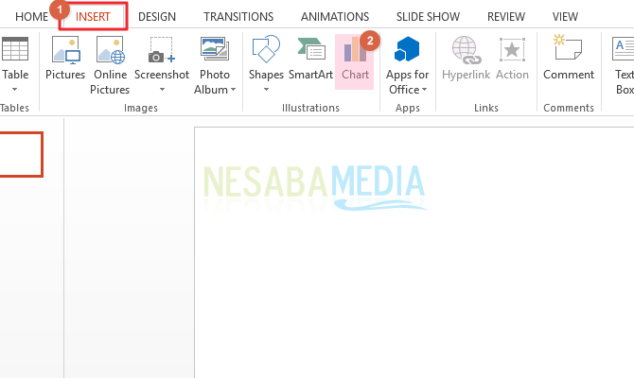
Menambahkan Grafik Dalam Presentasi
Pertama, silakan buka slide untuk memasukkan grafik. Temukan tab Insert yang terletak pada menu ribbon di powerpoint. Klik icon Chart untuk memulainya. Atau lebih gampangnya pilih icon Insert Chart yang terdapat pada Layout.

Slide 8
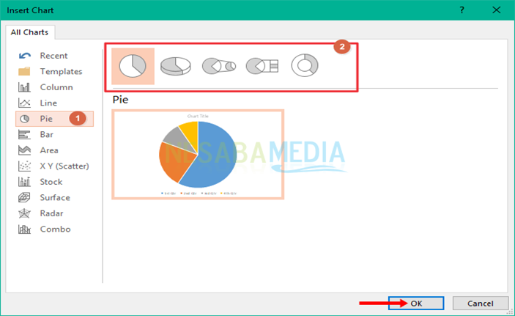
Kemudian akan muncul jendela Insert Chart, pilih jenis grafik yang Anda inginkan. Setelah itu klik OK.

Slide 9
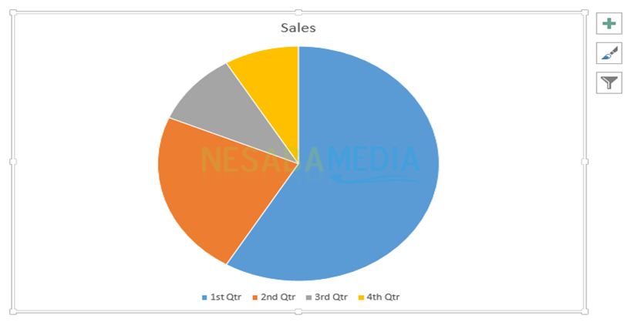
Anda dapat melihat hasilnya seperti gambar berikut.

Slide 10
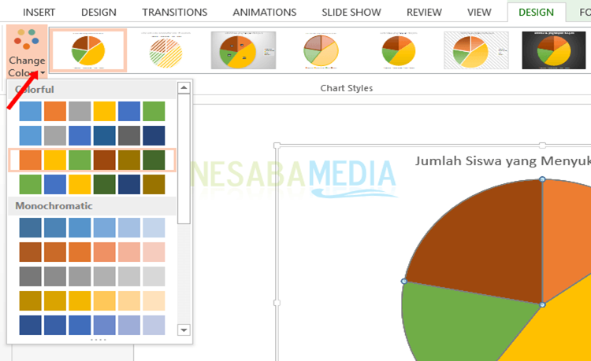
Menyesuaikan Gaya Grafik
Untuk mengganti warna grafik, pilih menu Design, klik icon Change Colors. Pilih warna yang Anda inginkan.

Slide 11
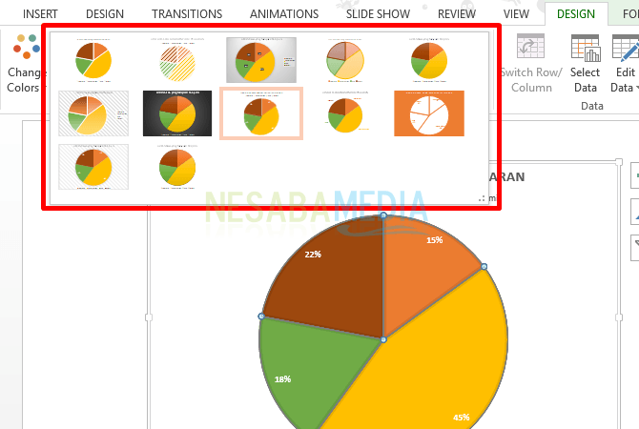
Jika ingin mengubah gaya grafik, maka Anda pilih salah satu style pada Chart Type.

Slide 12
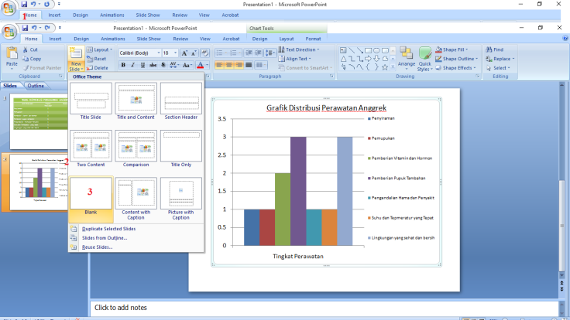
Menambahkan Diagram Dalam Presentasi
Pertama, Klik ikon menu Home > New Slide > Blank.

Slide 13
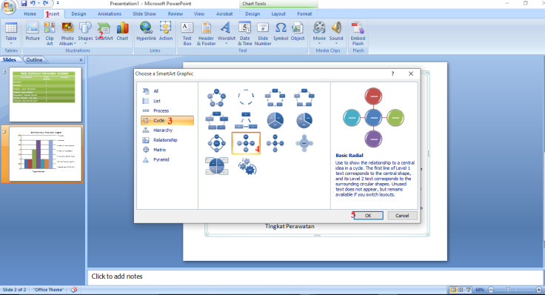
Kemudian klik tab menu Insert > SmartArt. (terserah anda ingin menggunakan yang mana) klik ok

Slide 14
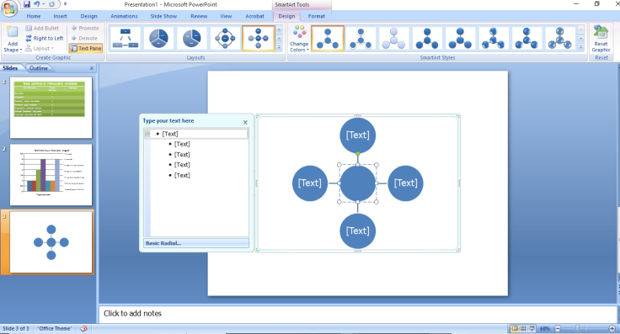
kemudian Aktifkan salah satu shape lingkarannya, kemudian klik tab menu Design > Add Shape Before. Perhatikan hasilnya.

Slide 15
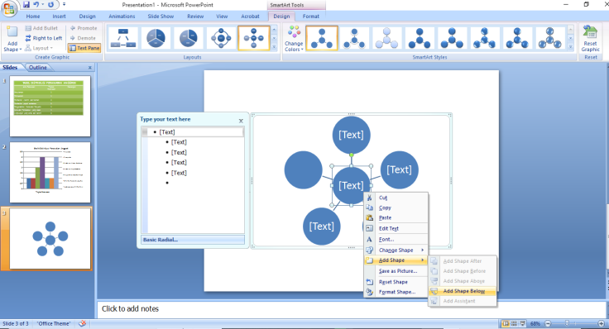
Coba anda tambahkan 2 shape lagi, caranya klik kanan lingkaran yang ingin di tambahkan sehingga tampilannya sebagai berikut.

Slide 16
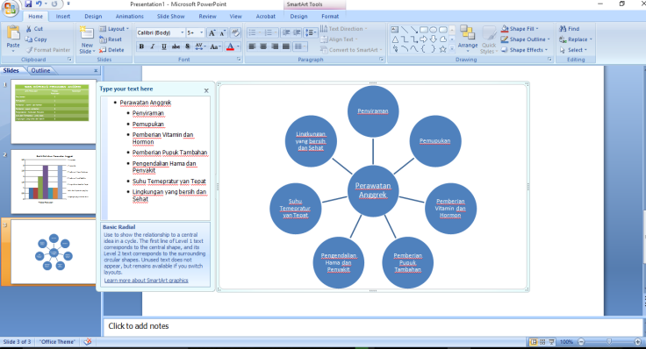
Kemudian ketikkanlah isi dari diagramnya sebagai berikut.

Slide 17
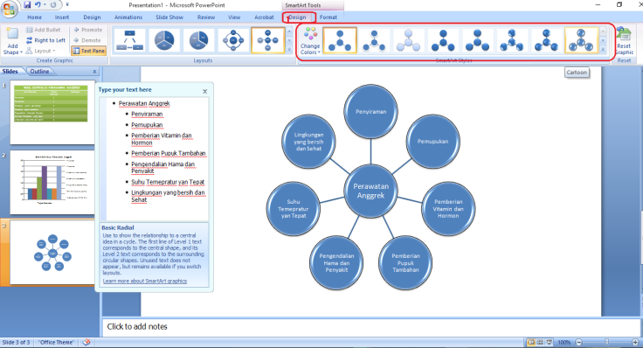
Untuk merubah dan mengatur format dari diagramnya bisa dengan cara bisa lihat gambar dibawah

Slide 18
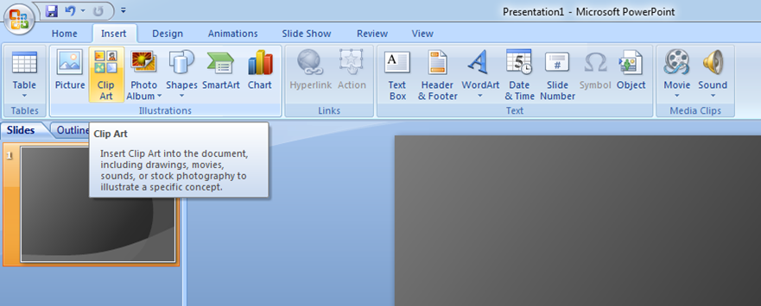
Menambahkan clip Art dalam slide Presentasi
Pertama, buka lembar kerja Ms.Office Power Point
Klik menu Insert pada Menu Bar
Klik icon Clip Art pada group Ilustration
Maka akan secara otomatis tampil jendela Clip Art di sebelah kanan slide.

Slide 19
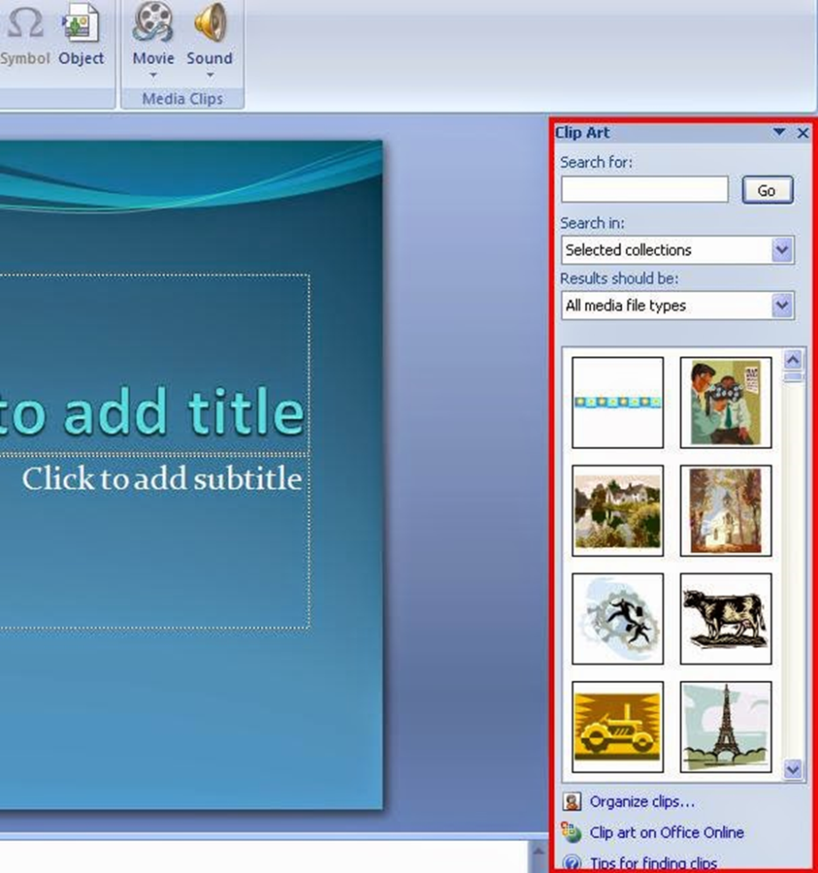
Cara Menambahkan Gambar atau ClipArt Pada Ms.Office Power Point
Pilih gambar atau animasi yang diinginkan dengan cara Klik

Slide 20
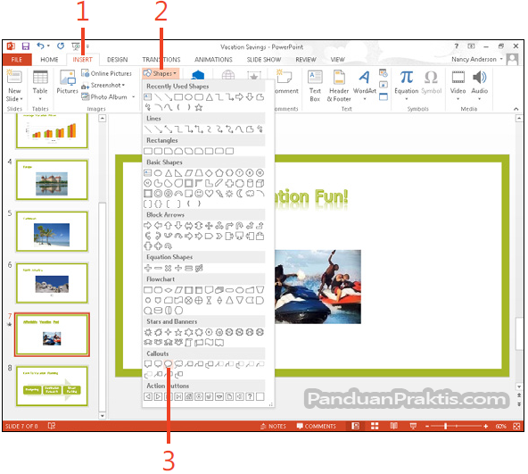
Menambahkan Objek shape dalam slide Presentasi
Pilih slide yang di dalamnya Anda ingin membuat shape, lalu klik tab Insert.
Pada grup Illustrations, klik Shapes. Galeri Shapes ditampilkan dibawah tombol.
Klik sebuah shape. Pointer mouse Anda berubah menjadi tanda plus.

Slide 21

Drag/tarik untuk membuat shape keukuran yang Anda inginkan. Atau, klik pada slide untuk memasukkan shape dengan ukuran defaultnya.
Ketikkan teks jika Anda ingin menambahkan teks ke dalam shape.

Slide 22
Jika Anda menambahkan tombol action, kotak dialog Action Settings ditampilkan, dan Anda bisa memilih menakutkan ke slide lain, presentasi, atau alamat situs (gunakan daftar drop-down untuk memilih tujuan link); menjalankan program; menjalankan macro; memulai sebuah tindakan; atau memutar suara. Atur sesuai yang Anda butuhkan.
Klik OK untuk menyimpan pengaturannya.

Slide 23

Terima kasih

